Slide 1
מדע וטכנולוגיה לכיתה ג
מצגת מלווה להוראה
שער: מפגשים עם צמחים
פרק שלישי: צמחים גדלים
Notes:
פרק שלישי: צמחים גדלים. הפרק עוסק בשלב הצמיחה במחזור החיים של הצמח. התלמידים מתוודעים באמצעות תהליכי חקר מדעי לצורכי הקיום של הצמח, לתהליכי ההתפתחות והגדילה של הצמח ולמבנה ולתפקוד של איברי הצמח (שורשים, גבעולים ועלים).

Slide 2
מבקרים במשתלה (עמוד 120)
מה דרוש לצמחים כדי לגדול ולהתפתח?
Notes:
מציגים את סיפור הפתיחה "מבקרים במשתלה". בתמונה שמוצגת בשקופית רואים את השיח שמתקיים בין האישה מהמשתלה לילדה.
מעוררים בכיתה שיח סביב התמיהה שמעלה הילדה: "חשבתי שצמחים גדלים לבד... כמו בטבע" – האמנם זה כך?
בודקים ידע מוקדם של התלמידים: מה דרוש לצמחים כדי לגדול ולהתפתח.

Slide 3
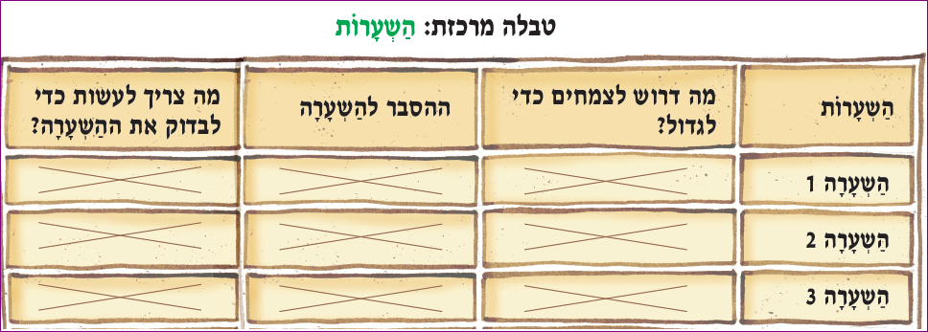
צורכי הקיום של הצמח
משימה: מנסחים השערה לשאלת חקר
(עמוד 122)
Notes:
הפרק מתמקד בשאלת החקר מה דרוש לצמחים כדי לגדול? שאלה זו מזמנת הבניה מפורשת של מיומנות החשיבה השערה. תהליך ההבניה מתייחס להבנת המטרה של ההשערה (השערות הן הסברים הגיוניים לעתים מבוססי ידע שאנו נותנים לשאלות שעדיין אין לנו תשובות עליהן), לחשיבות שיש לריבוי השערות (שמא נחמיץ הסבר אפשרי) וכן לצורך לבדוק את ההשערות בעזרת ניסויים ותצפיות.
המשימה מתמקדת בהוראה מפורשת של ניסוח השערות מדעיות. במשימה מנחים את התלמידים להעלות השערות לגבי התנאים הנחוצים לצמחים כדי לגדול. לנמק לגבי כל תנאי מדוע הם משערים שהוא דרוש לגדילה ולהתפתחות של צמחים וכן כיצד הם מציעים לבדוק את ההשערה.

Slide 4
Notes:
פיתוח חשיבה מדעית: המשגה של המושג/מיומנות העלאת השערה. השערה מדעית היא תשובה אפשרית לשאלה או מתן הסבר אפשרי לתופעה. העלאת השערה היא השלב שלאחר ניסוח שאלת החקר הכללית. השערה מבוססת על תיאוריה/ ידע קודם וניתנת לבדיקה באמצעות כלי חקר מדעיים מסוג תצפית וניסוי בשילוב איסוף מידע. בכך למעשה ההשערה מהווה גשר המקשר בין הבסיס התיאורטי ותהליך החקר (תצפית/ ניסוי). ביצוע תצפית/ניסוי מאפשר להפריך
או לאשש את ההשערה וכך לקדם את הידע על תופעות טבע שונות.

Slide 5
משימה (ניסוי): האם אור דרוש לצמח כדי לגדול? עמודים 126-123
הנחיות לבניית מערכת הניסוי מופיעות בעמוד 124
Notes:
בניסוי הלומדים מתנסים בתהליך שלם של חקר מדעי הכולל ניסוי מבוקר שמטרתו לבדוק את השפעת גורם האור על גידול צמחים.
חשוב להדגיש שניסוי מבוקר הוא אחד מכלי החקר המדעי, וללא בקרה אי אפשר לפרש כהלכה את תוצאות הניסוי.
הבקרה מושגת על ידי הצבה של שתי מערכות ניסוי אשר זהות בכל הגורמים פרט לגורם הנבדק.
בניסוי הבודק את חשיבות האור לצמח, יש להקפיד שלבד מן הגורם הנבדק (אור) שיינתן לעציץ הניסוי וייגרע מעציץ הבקרה, שאר הגורמים
בשני העציצים יהיו קבועים (סוג הקרקע, כמות המים, עומק הזריעה, סוג הזרעים, מספרם, הטמפרטורה).

Slide 6
טבלה לארגון תוצאות (בתחילת הניסוי) עמוד 124
Notes:
התלמידים מתבקשים לתעד את תוצאות התצפית בצמחים לפני הניסוי וכעבור שבועיים ולארגן אותן בטבלה. חשוב לשלב בתהליך הלמידה שאלות רפלקטיביות במטרה להביא אותם למודעות ולהבנה ביחס לשלבי הניסוי ולצורך בניסוי הבקרה (לדוגמה: מדוע בצענו את הניסוי בשלושה עציצים? מדוע השקנו את העציצים בכמות שווה של מים? איזה תפקיד יש לטבלה?). שימו לב: אם מבצעים השוואה בין הקבוצות נכון להשוות הפרשי גובה ולא גובה סופי כי לא בטוח שכל הצמחים

Slide 7
טבלה לארגון תוצאות (אחרי שבועיים) עמוד 125
Notes:
כעבור שבועיים עורכים תצפית נוספת בצמחים ורושמים את הנתונים והמידע בטבלה.

Slide 8
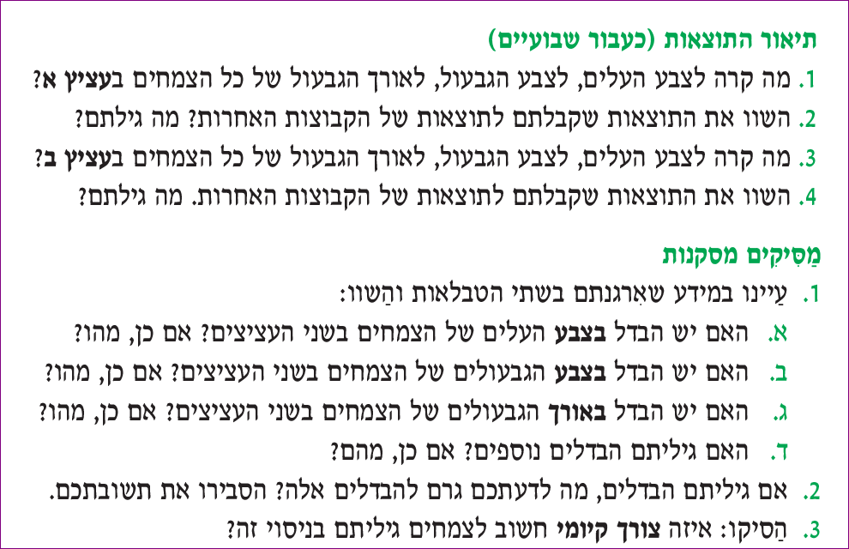
עמוד 125
Notes:
התלמידים מתעדים את מה שהם רואים בשתי טבלאות, בתחילת הניסוי וכעבור שבועיים ומשווים ביניהן.
בסיכום תיאור תוצאות הניסוי יש לדון בהבדל בין תוצאות לבין מסקנות. התוצאות הן תיאור של מה שקרה בניסוי – מה שרואים.
המסקנות הן ההבנה שנוצרה מתוצאות הניסוי (מה למדנו מתוצאות הניסוי?).

Slide 9
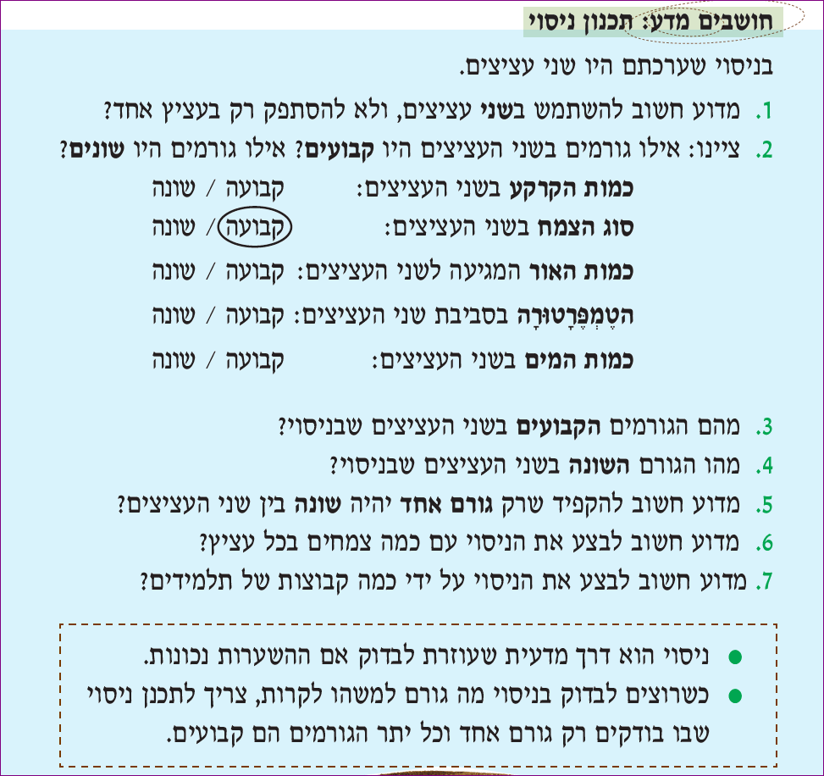
עמוד 126
Notes:
פיתוח חשיבה מדעית: התבנית חושבים מדע מתמקדת בבקרה בניסוי.
בקרה היא פעולה שמבצעים כדי להוכיח שהשינוי בגורם הנבדק מקורו בשינוי שנעשה בגורם המשפיע ולא בגורם אחר.
ללא בקרה, תוצאות המחקר לא יהיו תקפות! מבצעים את הבקרה בעזרת קבוצת הביקורת אותה משווים לקבוצות הניסוי (הטיפולים)/
התצפית. קבוצת הביקורת זהה בכל הגורמים לקבוצות הניסוי (הטיפולים)/התצפית, מלבד הגורם הנבדק.

Slide 10
תכנון נכון של ניסוי (עמוד 126)
Notes:
דיון על השיח מתקיים בין הילדים מעלה את החשיבות של הבקרה בתכנון נכון של ניסוי.

Slide 11
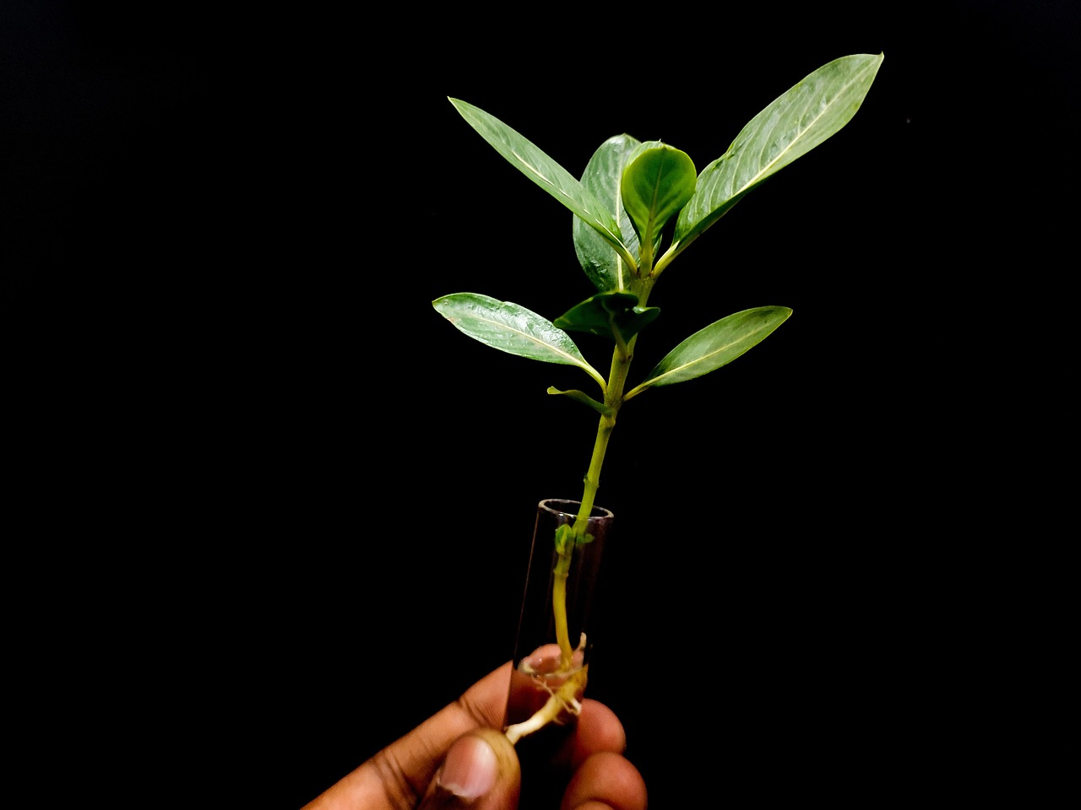
הזמנה לחקר (עמוד 127)
Notes:
לאחר ההתנסות מונחית בביצוע תהליך חקר, התלמידים מוזמנים להתנסות שוב בתהליך חקר מדעי, אך הפעם בבדיקת השערה אחרת אודות
התנאים הדרושים להתפתחות צמחים. יש להנחות את הלומדים לחזור למשימה "מנסחים השערות לשאלת חקר" (עמוד 122) ולבחור בהשערה אחת מתוך אלה שהוצעו ולבדוק אותה בעזרת ניסוי מבוקר. אפשר לבצע את הפעילות בקבוצות, כאשר כל קבוצה בודקת השערה אחרת. חשוב להציע לתלמידים להיעזר בהנחיות שיקבלו במשימה "האם אור דרוש לצמח כדי לגדול?" (עמוד 123). בסיום תהליכי החקר מוצע לרכז את התוצאות של כל קבוצות הלומדים, שבדקו גורמים שונים, ולהגיע להכללה בנוגע לצורכי הקיום החיוניים של הצמחים.

Slide 12
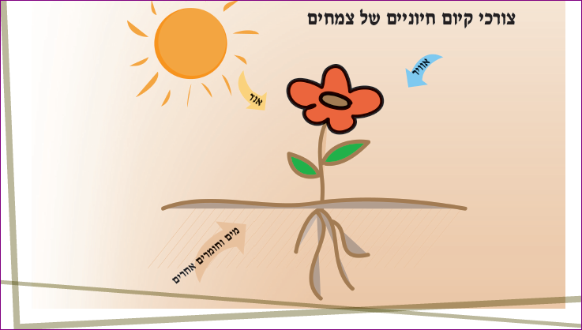
צרכי הקיום של הצמח
המשגה באמצעות קטע מידע ושאלות (עמודים 129-127)
Notes:
הפרק מזמן התנסויות להבניית העיקרון המדעי התאמה בין איברי הצמח לתפקודם. התלמידים מבנים וממשיגים את הקשר בין צורכי הקיום שנחקרו בתהליך החקר המדעי לבין האיברים הקולטים אותם: מים נקלטים על ידי שורשים, אור נקלט על ידי האיברים הירוקים (גבעולים ועלים) באמצעות קטע מידע.
הטקסט בנוי מארבע פסקות. הפסקה הראשונה מציגה את צורכי הקיום של הצמחים. שלוש הפסקות האחרות מתמקדות כל אחת
בצורך קיומי אחר (מים, אור, אוויר) ובאיברי הצמחים הרלוונטיים. שאלות הסיכום שבעמוד 129 מבנות את עקרון ההתאמה של מבנה (איברי הצמח) לתפקוד (השגת צורכי הקיום) בהקשר לצמחים.

Slide 13
Notes:
באתר במבט מקוון, יחידת התוכן לכיתה ג (עולם היצורים החיים) המשימה מלקטים עלים למאכל – חלמית מצויה מתמקדת באיבר הצמח עלה באמצעות סיפור לקט העלים של החלמית במצור שהיה בירושלים במלחמת העצמאות. ביצוע המשימה מתאים גם במסגרת הפרק החמישי שעוסק בשימושים בצמחים.

Slide 14
סיכום: תופעות, עקרונות, תהליכים
Notes:
מסכמים את הפרק באמצעות היגדי הסיכום. מומלץ להפוך את היגדי הסיכום למשפטי השלמה. ראו דוגמה.
הצמח משיג את צורכי ________ החיוניים שלו מן הסביבה: את המים ואת החומרים המומסים בהם- מן ה________, חמצן וחומרים נוספים מן ה______, ואת האור – מן ה________.
השורש קולט מן האדמה _______ וחומרים נוספים המומסים בהם.
הצמח קולט את אור השמש באיברים הירוקים- _______ וגבעולים.
צינורות ההובלה שב________ מובילים מים וחומרים המומסים בהם מהשורשים דרך הגבעולים אל כל אברי הצמח.
צינורות ההובלה מובילים אל כל אברי הצמח גם חומרי _______ שנוצרו ב_________.

Slide 15
סיכום: מיומנויות
Notes:
מביאים את התלמידים למודעות אודות המיומנויות שנלמדו ולציין את ההקשר של השימוש במיומנויות.
דוגמאות:
ערכנו ניסויים שמטרתם הייתה לבדוק מה דרוש לצמחים כדי לגדול (לדוגמה: אור).
ארגנו את תוצאות הניסוי בטבלאות.
ארגנו
הסקנו מסקנות מתוצאות הניסוי.

Slide 16
מבט חוזר: משימת סיכום (עמוד 131)
המשך המשימה בספר הלימוד
Notes:
השאלות בתבנית זו נועדו לבדוק ביצועי הבנה של הלומדים אודות מה שנלמד בפרק. אפשר להשתמש בשאלות/המשימות שמופיעות בתבנית זו למטרות של הערכה מעצבת. בניגוד להערכה מסכמת שהיא הערכה לצורך סיכום שלב הלמידה. הערכה מעצבת היא הערכה שבמסגרתה קיים משוב מתמיד ומתחולל תהליך למידה מתמשך.

Slide 17
Notes:
באתר במבט מקוון, בספר הדיגיטלי, משימה סיפורם של השתילים במשתלות הקרן הקיימת לישראל (סרטון ושאלות), בעמוד 120.

Slide 18
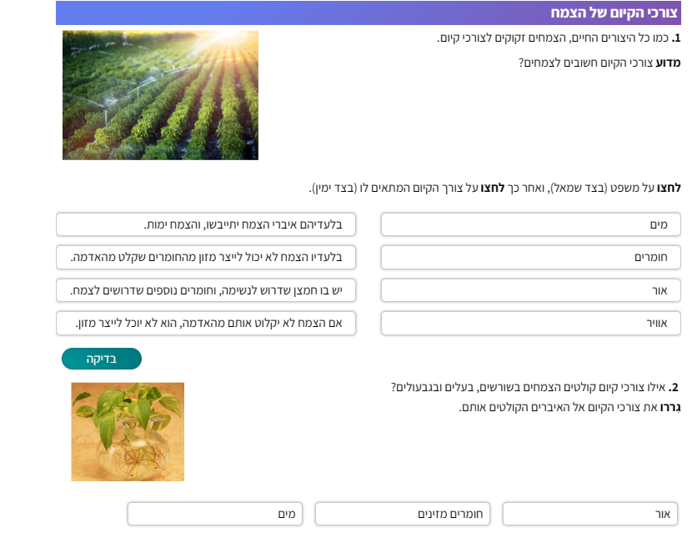
Notes:
תרגול: באתר במבט מקוון, בספר הדיגיטלי, משימה צורכי הקיום של הצמח בעמוד 129.

Slide 19
תם ולא נשלם
מצגת מלווה להוראה
עוברים לפרק הרביעי:
להתחיל מחדש

